Slide 1
Simple Votings
Кандарацкова Полина

Slide 2
Введение:
Идея: Создание сайта с простым интерфейсом, предназначенный для создания опросов пользователей, касательно неких вопросов.
Задачи:
Возможность регистрации новых аккаунтов.
Создание опросов.
Возможность голосовать зарегестрированными (!) пользователями.
- Возможность создать разные вариации опросов.
:)

Slide 3
Использованные технологии:
Python 3.9
sqlite3
Django
:)

Slide 4
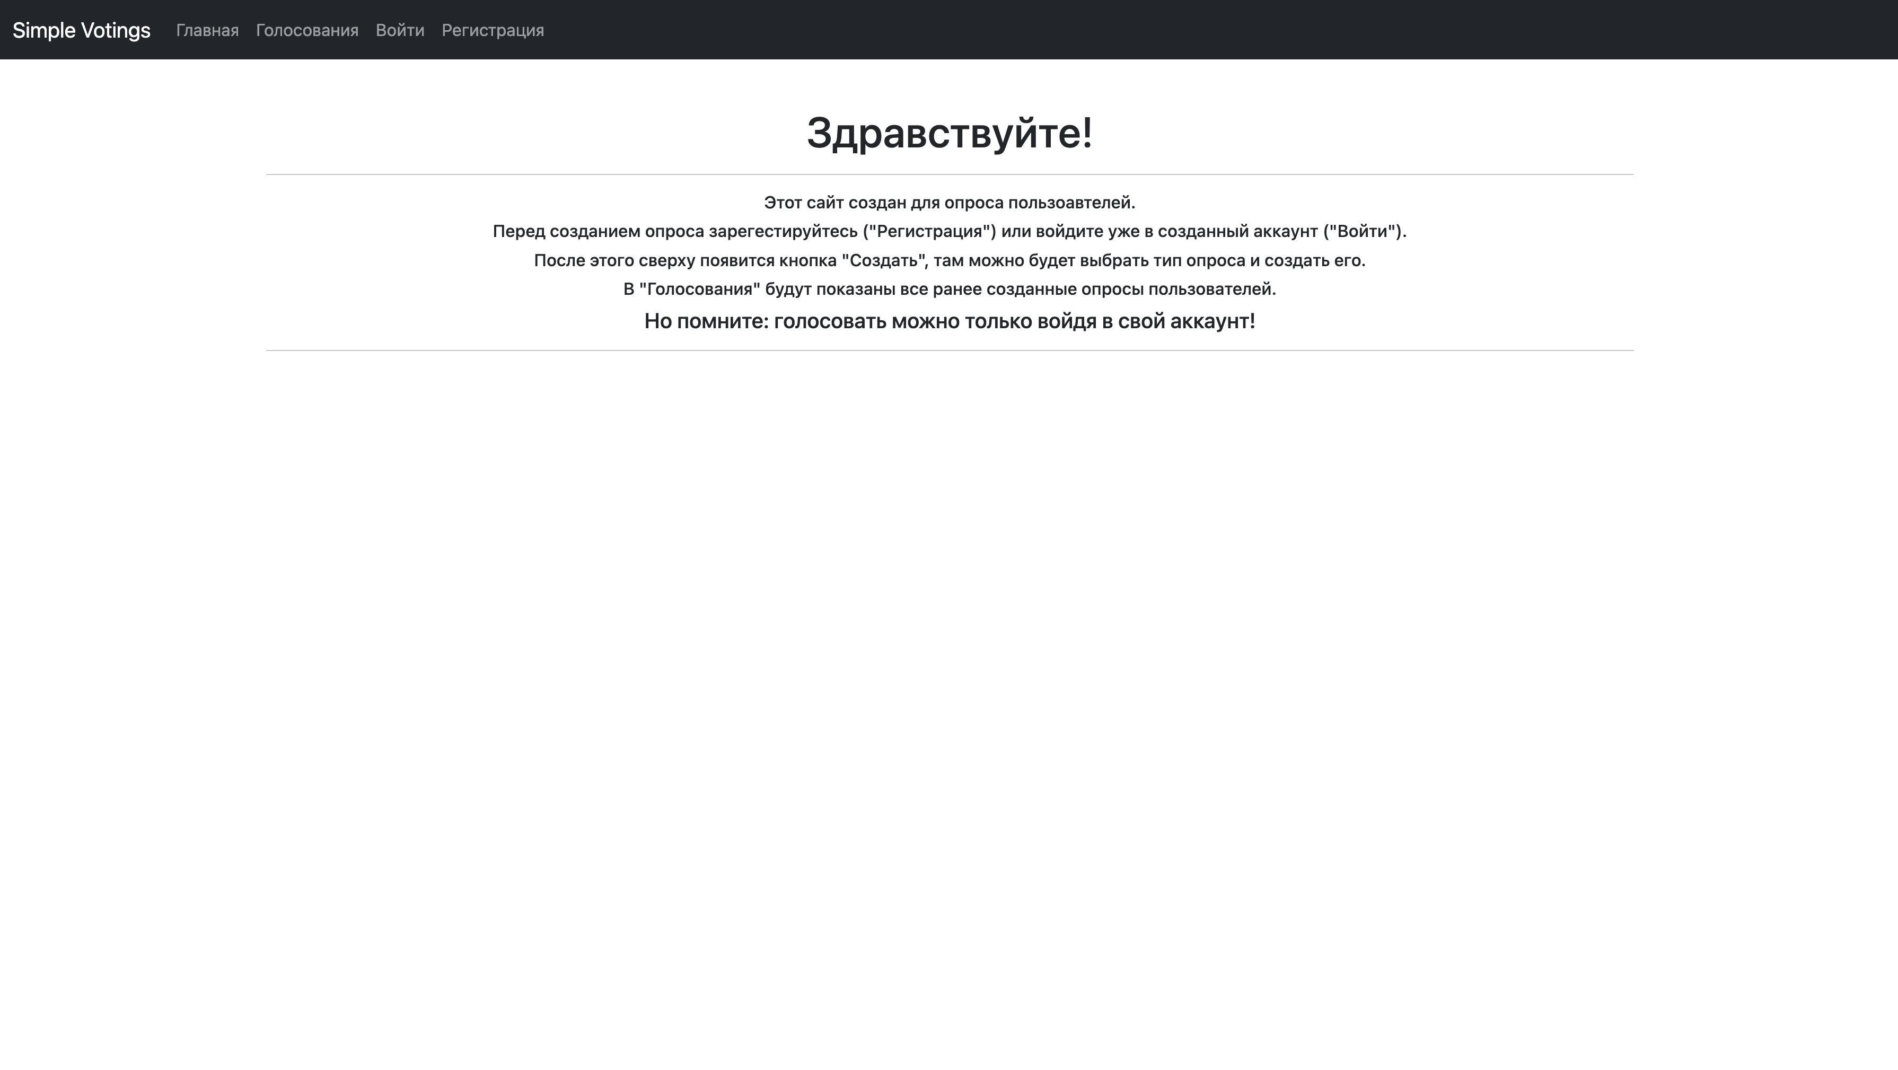

Небольшая инструкция для новых пользователей :)
Так выглядит главный экран сайта на который вы попадаете при первом заходе на сайт ( так же на него можно в любой момент попасть, нажав на кнопку “Главная” )
:)

Slide 5
В аккаунте
Не в аккаунте
”Главная” – перебросит на главный экран с инструкцией.
“Голосования” – отображение всех голосований, ранее созданных пользователями.
“Войти” – войти в уже зарегистрированный аккаунт. (Пользователи, только зашедшие на сайт)
“Регистрация” – создать новый аккаунт. (Пользователи, только зашедшие на сайт)
“Создать” – создание новых опросов. (Только зарегистрированные пользователи могут создавать опросы)
“Профиль” – отображаются данные вашего аккаунта. (Пользователи, вошедшие в аккаунт)
“Выйти” – вы выходите из своего аккаунта на главный экран. (Пользователи, вошедшие в аккаунт)
:)

Slide 6
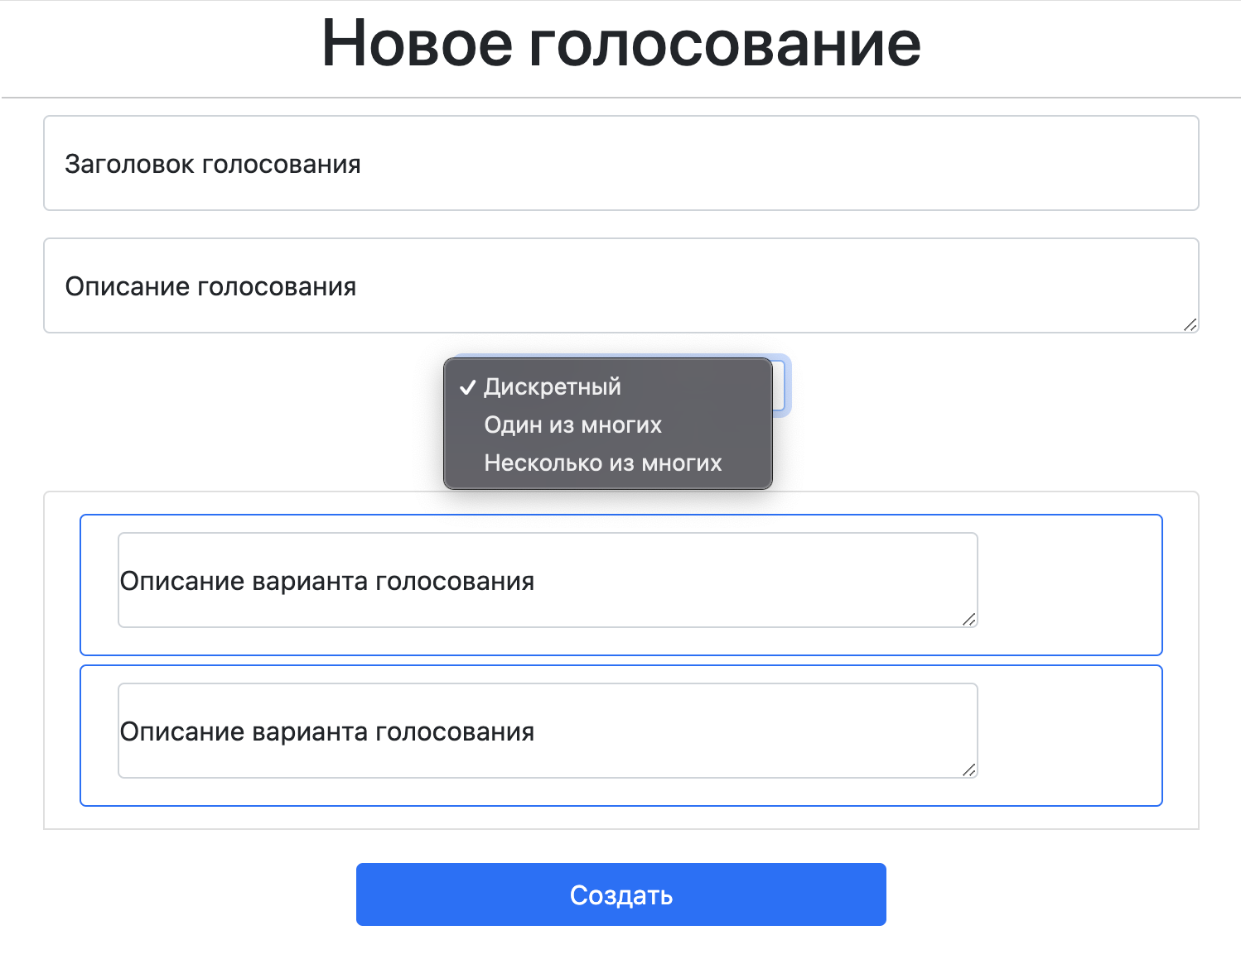
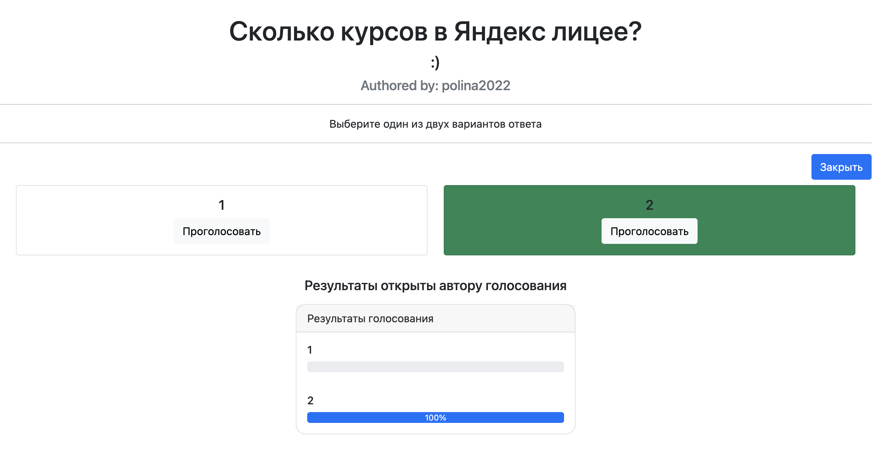

Количество вариантов и их интерфейс меняются в зависимости от выбранного варианта голосования
Пример опроса:
“Закрыть” – после нажатия на эту кнопку, пользователи больше не могут голосовать.
:)

Slide 7
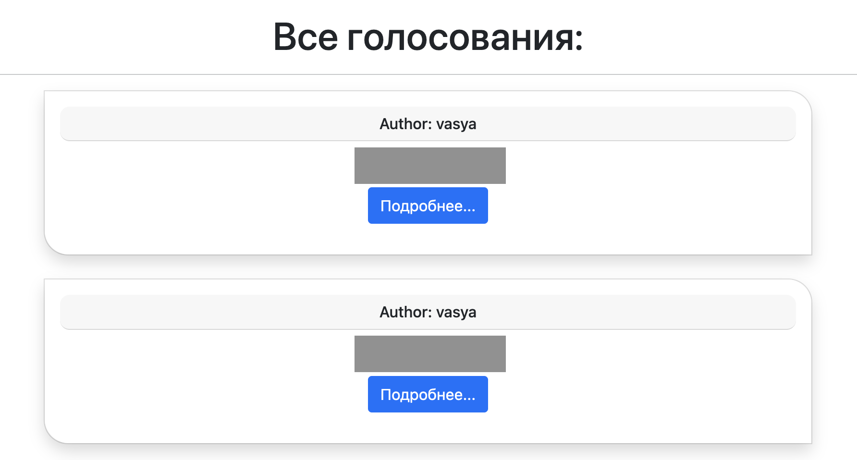

Никнейм пользователя, создавшего данный опрос
Во вкладке “Голосования” будут показаны все созданные ранее голосования всеми пользователями.
:)

Slide 8
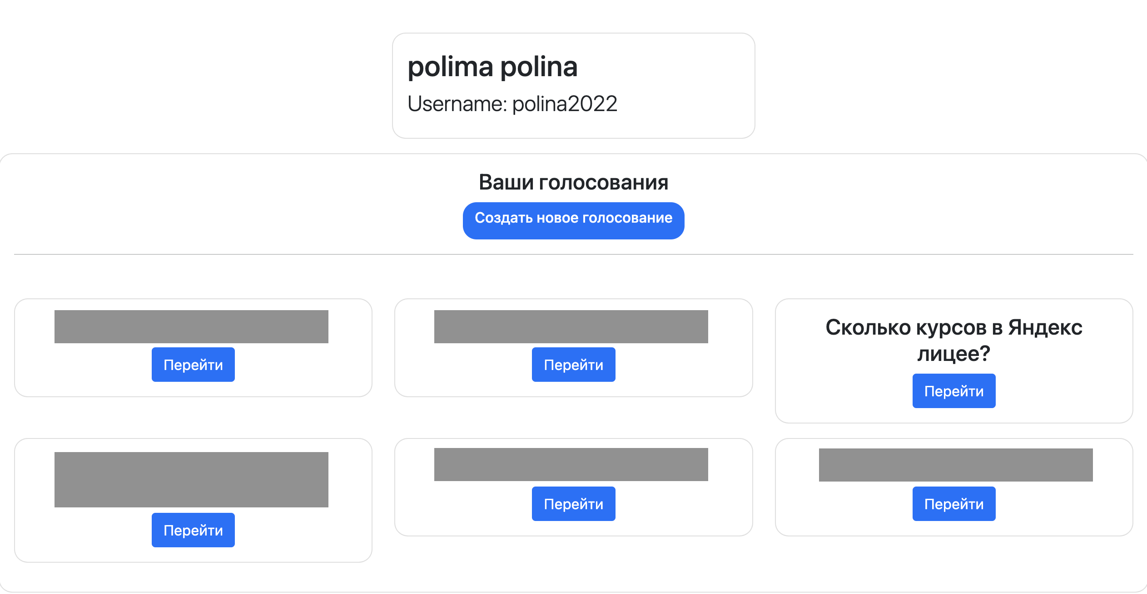
Имя, фамилия, которые были указаны при регистрации аккаунта
Тут показаны все голосования, созданные пользователем.
:)

Slide 9
Вывод:
В итоге получился работающий сайт, предназначенный для создания опросов.
В будущем есть идеи поменять функционал на опубликование проектов учеников Яндекс Лицея в одном ресурсе ( т. е. все проекты будут в открытом доступе, в одной “соц. сети”

